Slide 1
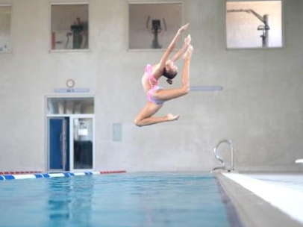
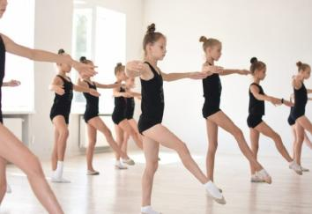
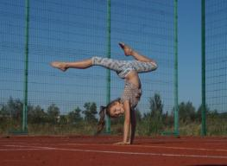
LAYAR PALACE
SPORT & RECREATION COMPLEX

Slide 2
SPORT &
RECREATION COMPLEX
Готель
СПА
Спорт
Конференції
Спортивно-оздоровчий комплекс LAYAR PALACE розташований у мальовничому прикарпатському краї в місті Хирів Львівської області, в прикордонній зоні (в 10 км від Польщі), який славиться великою історією, так як це - колишній Єзуїтський колегіум площею 23 гектари, який занесений до Реєстру пам'яток України місцевого значення.

Slide 3
НА ТЕРИТОРІЇ СПОРТИВНО-ОЗДОРОВЧОГО КОМПЛЕКСУ «LAYAR PALACE» :
площа комплексу
23 гектари
76 номерів (з 2-х або 6-ти місним розміщенням)
Поселення до 500 осіб одночасно
Ресторан «Аl veneziano»
СПА-центр з басейном та банями 2000 м2 :
критий 25-метровий басейн
соляний басейн
п’ять видів саун (фінська, російська, інфрачервона, римська парна, соляний грот)
зовнішнє джакузі
аква-бар
Професійний критий спортивний зал з паркетним покриттям 756 м2 (18 х 42 х 8), для занять міні-футболом, баскетболом, волейболом, тенісом, а також для занять боротьбою, бальними танцями та тренувань гімнастів.
Спортивні відкриті майданчики:
два поля для пляжного волейболу (20м2 х 42м2)
футбольне поле з штучним покриттям (42 м2 х 22 м2)
тенісний корт (35 м2 х 20 м2)
Зал для групових занять та проведення заходів 600м2 (покриття ламінат)
Зал для групових занять та проведення заходів
450 м2
Тренажерний зал 220 м2

Slide 4
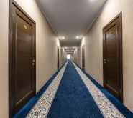
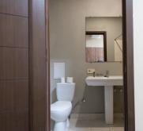
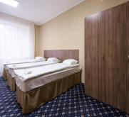
ГОТЕЛЬ
Загальна кількість номерів – 76 (площа номеру 50 м2)
Номери готельного комплексу розраховані від 2-х до 6-ти осіб в номері
Загальна кількість місць становить близько 500 осіб.

Slide 5
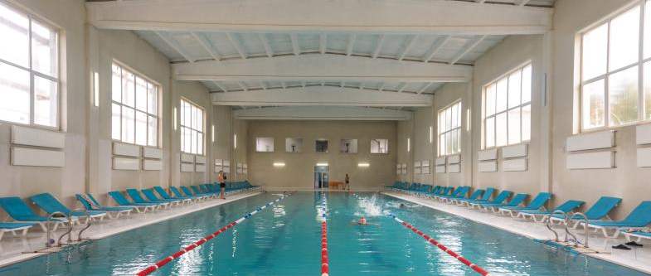
SPA
До послуг відвідувачів ми пропонуємо відпочинок в
СПА-центрі (2000 м²):
критий 25-метровий басейн на 4 доріжки;
чотири види саун: фінська, російська, римська парна, соляний грот);
соляний басейн з водою з Мертвого моря;
зовнішнє джакузі;

Slide 6
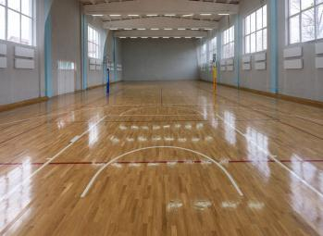
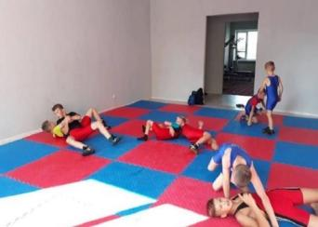
КРИТИЙ СПОРТИВНИЙ КОМПЛЕКС
Спортивний зал 756 м2 (18 х 42 х 8):
для занять міні-футболом, баскетболом, волейболом, тенісом, а також для занять боротьбою, бальними танцями та тренувань гімнастів.
Зал для групових занять та проведення заходів 600м2 (покриття ламінат)
Зал для групових занять та проведення заходів 450 м2
Тренажерний зал (220 м2)

Slide 7
ВІДКРИТІ МАЙДАНЧИКИ
Футбольне поле
(42 м2 х 22 м2)
Тенісний корт
(35 м2 х 20 м2)
Два поля для пляжного волейболу
(20м2 х 42м2)

Slide 8
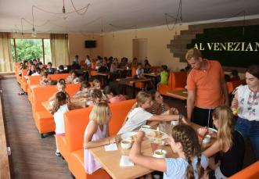
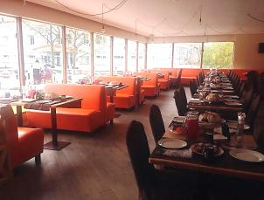
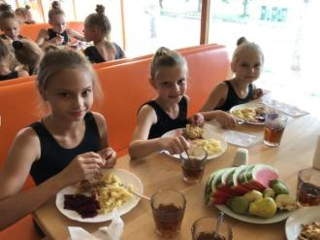
РЕСТОРАН Al Veneziano
Для обслуговування гостей працює ресторан з повноцінним 3-х разовим харчуванням або у форматі "шведська лінія". Окрім цього діє меню Ala carte, де кожен гість зможе обрати будь-яку страву на свій смак.
До 200 посадочних місць включно з літньою терасою.
Можливість проведення банкетів та урочистих подій.

Slide 9
Корпус колегії конвікту
Корпус колегії конвікту
Спальний корпус конвікту (2-га черга будівництва)
Спальний корпус конвікту
Медичний центр (2-га черга будівництва)
Ресторан
СПА (рекреаційно-оздоровчий комплекс)
Зал для групових занять та проведення заходів
ГОТЕЛЬ
Готель (2-га черга будівництва)
Конгрес хол (2-га черга будівництва)
Прохідна
6
7
8
1
9
3
2
3
10
4
11
5
12
вул. Богдана Хмельницького 7
м. Хирів, обл. Львівська , 82-060
E-mail: lvv@elitatour.com.ua
+38 (097) 348 06 34

